Slide 1

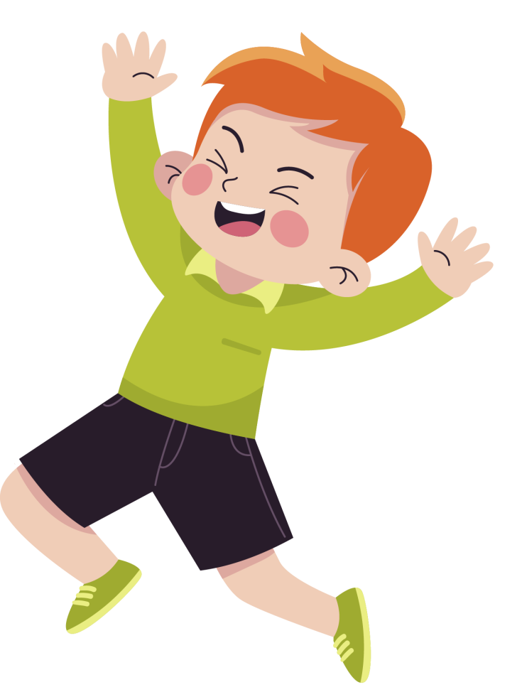



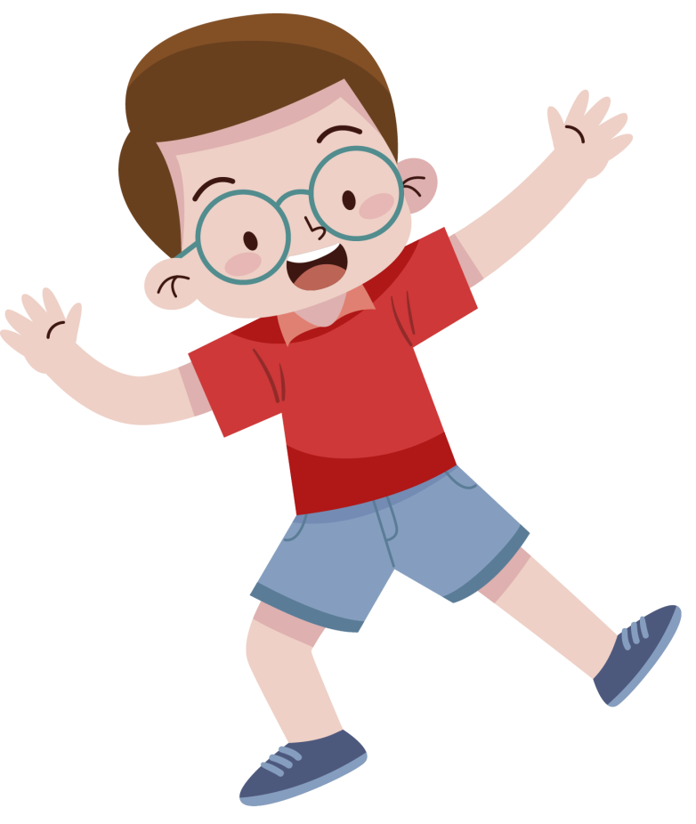






TRUNG TÂM TƯ VẤN TÂM LÝ
VÀ ĐÀO TẠO KỸ NĂNG HƯƠNG VÂN

Slide 2

Câu chuyện
CHUYẾN DU LỊCH ĐÁNG NHỚ

Slide 3



Kevin đã thấy những gì trên bãi biển?
Kevin đã gặp chuyện gì khi xếp hàng mua kem?
Em rút ra bài học gì sau khi nghe xong câu chuyện?

Slide 4
ỨNG XỬ VĂN MÌNH KHI ĐI DU LỊCH MANG LẠI ĐIỀU GÌ?

Slide 5
ỨNG XỬ VĂN MINH
KHI ĐI DU LỊCH GIÚP:
Thể hiện em là người văn minh.
Khu du lịch giữ được nét đẹp tự nhiên.
Môi trường không bị ô nhiễm.
Gây ấn tượng tốt với những du khách nước ngoài.

Slide 6
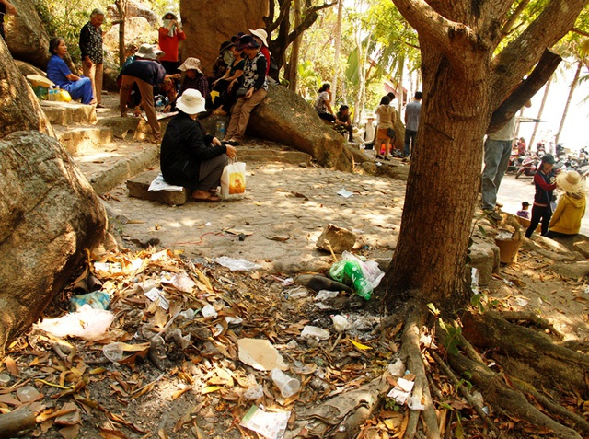
QUAN SÁT TRANH
NHỮNG NGƯỜI TRONG TRANH
ĐANG CÓ HÀNH ĐỘNG GÌ?

Slide 7
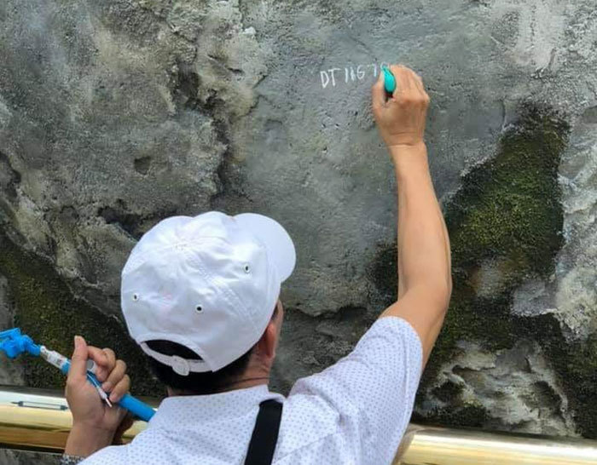
QUAN SÁT TRANH
NHỮNG NGƯỜI TRONG TRANH
ĐANG CÓ HÀNH ĐỘNG GÌ?

Slide 8
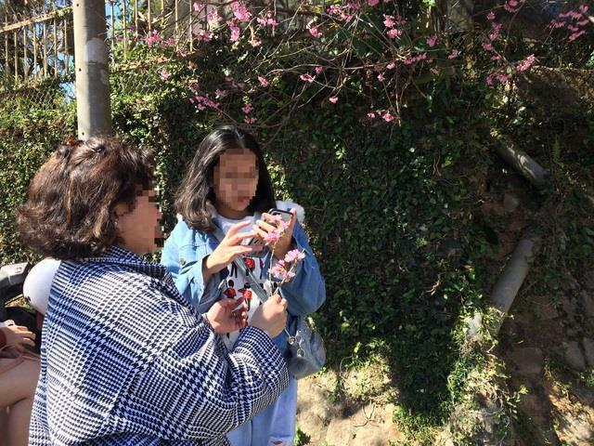
QUAN SÁT TRANH
NHỮNG NGƯỜI TRONG TRANH
ĐANG CÓ HÀNH ĐỘNG GÌ?

Slide 9
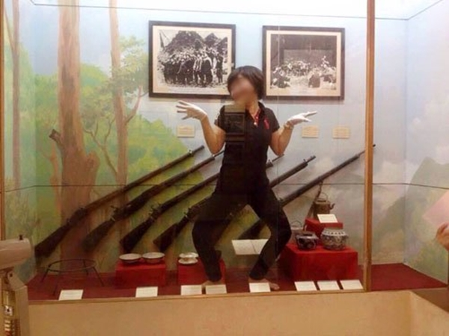
QUAN SÁT TRANH
NHỮNG NGƯỜI TRONG TRANH
ĐANG CÓ HÀNH ĐỘNG GÌ?

Slide 10
NỐI CÁC TÌNH HUỐNG VỚI CÁCH XỬ LÝ ĐÚNG
1. Đang ở biển bạn A muốn vứt rác nhưng không có thùng rác. |  | a. Bạn A bỏ đi, kệ mọi người.
 |  | b. Bạn A sẽ chạm vào hiện vật
2. Bạn A đi du lịch ở rừng bạn A thấy rất nhiều người ngắt hoa, bẻ cành. |  | c. Bạn A sẽ vứt rác xuống biển.
3. Bạn A đến viện bảo tàng thấy rất nhiều bức tượng đẹp, rất tò mò và muốn chạm vào. |  | d. Bạn A sẽ nhắc nhở mọi người không làm thế nữa.
 |  | e. Bạn A sẽ chen lấn, xô đẩy giống như mọi người.
4. Bạn A đến khu du lịch thấy có rất nhiều du khách cầm đá khắc lên cây. |  | f. Bạn A sẽ cầm rác trên tay đến khi tìm thấy thùng rác.
5. Bạn A được đi du lịch bằng thuyền ra đảo, khi được lên thuyền bạn A nhìn thấy nhiều người chen lấn xô đẩy. |  | g. Bạn A sẽ không chạm vào các bức tượng.
 |  | h. Bạn A nhắc nhở mọi người và xếp hàng.

Slide 11
NHỮNG HÀNH ĐỘNG NÀO CHÚNG TA KHÔNG NÊN LÀM KHI ĐI DU LỊCH?

Slide 12
KHI ĐI DU LỊCH
CHÚNG TA KHÔNG NÊN:
Xả rác bừa bãi.
Mặc trang phục không phù hợp với khu du lịch.
Vẽ bậy.
Vi phạm quy định của khu du lịch.

Slide 13
NHỮNG HÀNH ĐỘNG NÀO THỂ HIỆN EM LÀ NGƯỜI VĂN MINH KHI ĐI DU LỊCH?

Slide 14

NHỮNG HÀNH ĐỘNG THỂ HIỆN
EM LÀ NGƯỜI VĂN MINH KHI ĐI DU LỊCH:
Tránh làm ồn khi đi du lịch đến các bảo tàng, chùa chiền hoặc lăng mộ.
Trang phục, cách ăn mặc lịch sự phù hợp với từng khu du lịch.
Tuân thủ nội quy của từng khu du lịch.
Giữ gìn vệ sinh chung.
Xếp hàng khi mua vé hoặc tham gia các trò chơi.
Tôn trọng người dân địa phương và khách du lịch.

Slide 15






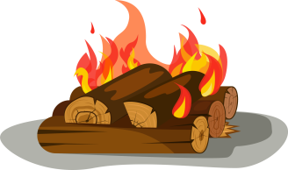

XỬ LÝ TÌNH HUỐNG
Trường của Tú tổ chức đi cắm trại trong rừng. Tất cả các bạn đều thấy thích thú vì lần đầu tiên được vào rừng, nhìn thấy rừng rất đẹp, nhiều cây và hoa. Vì thế một số bạn đã ngắt hoa, bẻ cành để mang về làm kỉ niệm. Tú nhìn thấy các bạn làm như vậy biết là không đúng nhưng Tú bỏ đi vì nghĩ chỉ cần mình không làm là được.
NẾU LÀ TÚ EM SẼ LÀM GÌ?

Slide 16
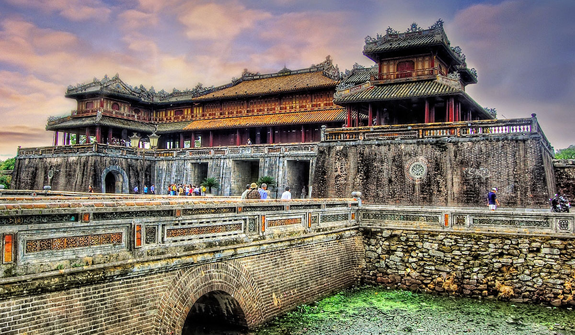
XỬ LÝ TÌNH HUỐNG
Hè này Bảo cùng bố mẹ đi du lịch cố đô Huế. Là lần đầu tiên nên Bảo thấy hứng thú. Dù thấy biển ghi chú nhắc nhở không được chạm vào hiện vật. Nhưng vì quá tò mò, Bảo đã chạm vào những pho tượng. Bảo nghĩ chạm một chút cũng không sao chỉ cần không làm hỏng là được. NẾU EM LÀ BẢO, EM SẼ LÀM GÌ?

Slide 17


TRUNG TÂM TƯ VẤN TÂM LÝ
VÀ ĐÀO TẠO KỸ NĂNG HƯƠNG VÂN

